Slide 1
Курсовая работа
По дисциплине: «Теория автоматов и формальных языков»
Тема работы: «Транслятор с подмножества языка С»
Министерство науки и высшего образования Российской Федерации
Муромский институт (филиал)
Федерального государственного бюджетного образовательного учреждения высшего образования
«Владимирский государственный университет имени Александра Григорьевича и Николая Григорьевича Столетовых»
Факультет Информационных Технологий и Радиоэлектроники Кафедра программной инженерии
Группа
ПИН – 121
Студент
Зубова И. О.

Slide 2
Цели и задачи курсовой работы
Целью курсовой работы является написание приложения – транслятора подмножества языка С.
Задачи курсовой работы:
Составление грамматики языка;
Реализация лексического и синтаксического анализатора, а также подпрограммы разбора сложных логических выражений;
Разработка формы для взаимодействия с пользователем.

Slide 3
Описание языка
Алфавит языка С включает следующий набор символов:
прописные и строчные буквы латинского алфавита;
цифры от 0 до 9;
знаки арифметических операций: «+, -, *, /, |, ^»;
знаки операций отношения: «=, <,>, <>, <=, >=»;
знаки препинания и разделители: «, . : ; ( )»;
символ подчеркивания «_»;
пробельные символы(пробел, табуляция, переход на новую строку).
В алфавит языка входят также зарезервированные слова, которые не могут быть использованы в качестве имен переменных или процедур.
В С существуют категории операций:
объявление переменных,
присвоение значений,
арифметический оператор,
логический оператор,
условный оператор

Slide 4
Разработанная грамматика языка
G=T,N,P,<программа>
Т={main, (, ), {, int, =, ;, if, else, >, <, +, &&,}
N={<программа>,<спис_опис>,<опис>,<тип>,<спис_перем>,<опер>,
<условн.>,<блок опер.>,<присв.>,<знак>,<операнд>}
P = {
<программа> ::= main() { <спис_опис> <спис_опер> }
<спис_опис> ::= <опис> | <спис_опис>; <опис.>
<опис> ::= <тип> <спис_перем>
<тип> ::= int | bool | string
<спис_перем> ::= id | <спис_перем>, id
<спис_опер> ::= <опер> | <опер> <спис_опер>
<опер.> ::= <условн.> | <присв.>
<условн> ::= if expr <блок. опер.> | if expr <блок_опер> else <блок_опер>
<блок_опер> ::= <опер> | { <спис_опер> }
<присв> ::= id = <операнд> <знак> <операнд>; | id = <операнд>;
<знак> ::= + | - | \ | *
<операнд> ::= id |lit
}

Slide 5
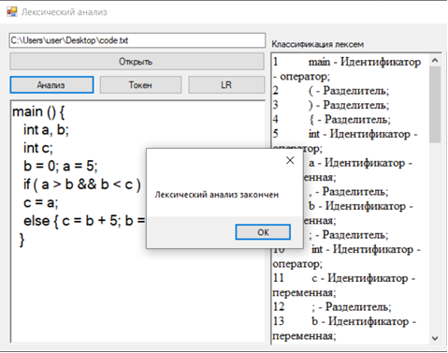
Лексический анализатор
Выделяет из текста лексемы различных типов: идентификаторы, литералы (числовые и символьные константы), разделители. Выделение (сборка) лексемы сопровождается проверкой её правильности.
Результат работы лексического анализатора

Slide 6
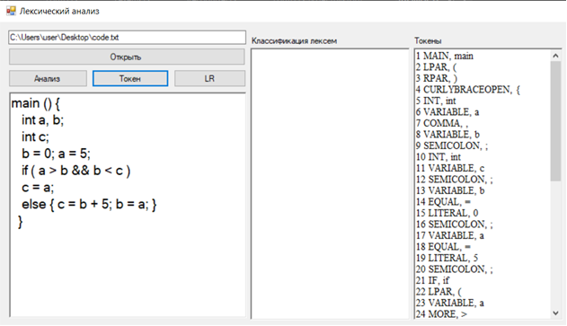
Реализация лексического анализатора
foreach (char s in box2.Text)
{
//try
{
if (Lexems.IsOperator(subText) && (s == '(' || s == ' ' || s == '<' || s == '>' || s == ';'))
{
i++;
listBuf.Add(subText + " "); // - Идентификатор - оператор;
forToken.Add("I");
forChar.Add(' ');
subText = "";
}
else if (Lexems.IsLiteral(subText) && (s == ' ' || s == ';' || s == ')'))
{
i++;
listBuf.Add(subText + " "); // - Литерал;
forToken.Add("D");
forChar.Add(' ');
subText = "";
}
}
}
Результат работы лексического анализатора

Slide 7
Синтаксический анализатор
Определяет порождается ли строка лексем данной грамматикой.
Восходящий синтаксический анализ для грамматики G = (T, N, P, ,<программа> ) начинает разбор с конкретных слов (лексем) из множества Т, связывая сначала пары слов, затем подсоединяет к этим парам новые слова или другие связанные пары образуя нетерминалы из множества N. Постепенно процесс связывания доходит до начального нетерминала, <программа> - то есть все лексемы оказываются связаны в единую структуру.

Slide 8
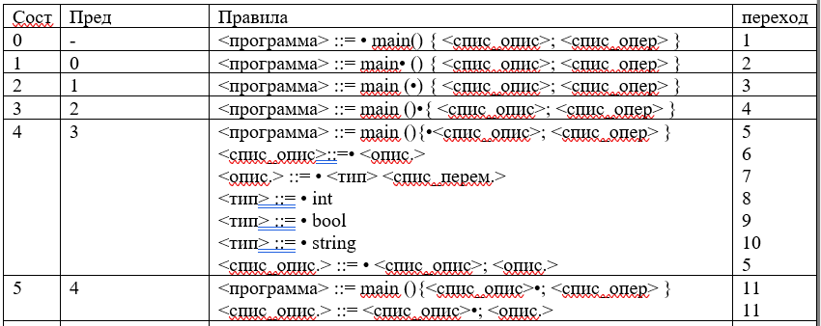
Граф состояний автомата
Для определения принадлежности грамматики к классу LR(k) были построены граф состояний автомата и решающая таблица детерминированного автомата.

Slide 9
Реализация восходящего анализатора
private void State24() {
switch (lexemStack.Peek().Type)
{
case TokenType.NETERM:
switch (lexemStack.Peek().Value)
{
case "<операнд>":
GoToState(31);
break;
default:
throw new Exception($"State24\n String: {nextLex} Ожидалось нетерминал <операнд>, а получено {lexemStack.Peek().Type} {lexemStack.Peek().Value}");
}
case TokenType.LITERAL:
GoToState(33);
break;
case TokenType.VARIABLE:
GoToState(32);
break;
default:
throw new Exception($"State23\n String: {nextLex} Ожидалось терминал VARIABLE, LITERAL, но было получено {lexemStack.Peek().Type} {lexemStack.Peek().Value}");
}
}
Состояние | Стек разбора | Вход | Действие
24 | <операнд> id Lit |  | Переход 31 Переход 32 Переход 33

Slide 10
Реализация восходящего анализатора
private void State12() {
switch (lexemStack.Peek().Type) {
case TokenType.NETERM: {
switch (lexemStack.Peek().Value) {
case "<спис_перем>":
switch (GetLexeme(nextLex).Type) {
case TokenType.COMMA:
if (nextLex == tokens.Count)
throw new Exception($"State12\n String: {nextLex} ");
Shift();
break;
case TokenType.SEMICOLON:
Reduce(2, "<опис>");
break;
default:
throw new Exception($"State12\n String: {nextLex} Ожидалось SEMICOLON, но было получено {lexemStack.Peek().Type}{lexemStack.Peek().Value}");
}
break;
default:
throw new Exception($"State12\n String: {nextLex} Ожидалось, <спис_перем>, но было получено {lexemStack.Peek().Type}{lexemStack.Peek().Value}");
}
}
break;
case TokenType.COMMA:
GoToState(21);
break;
default:
throw new Exception($"State12\n String: {nextLex} Ожидалось терминал COMMA, но было получено {lexemStack.Peek().Type} {lexemStack.Peek().Value}");
}
}
Состояние | Стек разбора | Вход | Действие
12 | <спис_перем.> <спис_перем.> , | ; , | Свёртка(-2, <опис.>) Сдвиг Переход 21

Slide 11
Реализация восходящего анализатора
Состояние | Стек разбора | Вход | Действие
6 | <опис.> |  | Свёртка(-1,< спис_опис >)
private void State6()
{
if (lexemStack.Peek().Type == TokenType.NETERM && lexemStack.Peek().Value == "<опис>")
Reduce(1, "<спис_опис>");
else
throw new Exception($"State6\n String: {nextLex} Ожидалось нетерминал <опис>, но было получено {lexemStack.Peek().Type} {lexemStack.Peek().Value}");
}

Slide 12
Разбор сложных логических выражений
В данной курсовой работе требовалось выполнять разбор сложных логических выражений методом Дейктры.
Алгоритм метода Дейкстры состоит из следующих этапов:
Просматриваем входную строку слева направо;
  Если символ является операндом, то он добавляется к выходной строке;
  Если символ является открывающейся скобкой, она помещается в стек;
  Если символ является закрывающейся скобкой, выталкиваются элементы из стека в выходную строку до тех пор, пока на вершине стека не окажется открывающаяся скобка.
  если символ операция, то
    если приоритет операции равен нулю или больше приоритета операции, находящейся на вершине стека или стек пуст, то входная операция записывается в стек,
    - иначе из стека выталкивается и переписывается в выходную строку операция, находящаяся на вершине, а также следующие за ней операции с приоритетами большими или равными приоритету входной операции. После этого входная операция добавляется к вершине стека.
После просмотра всех символов входной строки происходит выталкивание всех оставшихся в стеке операций и дописывание их к выходной строке.

Slide 13
Таблица приоритетов операций.
Операция | Приоритет
( | 0
) | 1
|| | 2
&& | 3
>, <, >=, <=, =, <> | 4
+, - | 5
*, / | 6

Slide 14
Перевод обратной Польской нотации в матричный вид
Далее осуществляется перевод обратной Польской нотации в матричный вид по правилам:
  1. ОПН просматривается слева направо;
  2. При чтении операнда – он записывается в стек операндов;
  3. При чтении операции:
из стека извлекается два верхних операнда;
формируется тройка (операция, операнды) и записывается в матрицу операций;
в стек записывается обозначение строки матрицы с полученной операцией.

Slide 15
Реализация подпрограммы разбора сложных логических выражений
private void Decstra()
if (logicExpressionStack[index].Type == Token.TokenType.LPAR) {
stackOfOperations.Push(logicExpressionStack[index].Value);
priorityStack.Push(0);
index++;
//index++;
while (index != logicExpressionStack.Count())
{
if (logicExpressionStack[index].Type == Token.TokenType.LITERAL || logicExpressionStack[index].Type == Token.TokenType.VARIABLE)
{
output += logicExpressionStack[index].Value + " ";
index++;
}
}

Slide 16
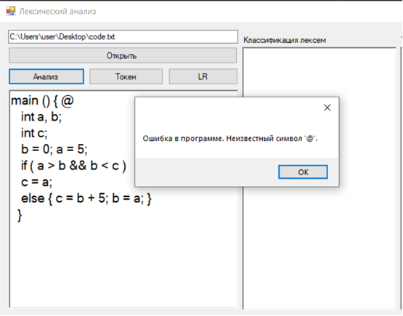
Демонстрация работы программы
Обнаружение ошибки лексическим анализатором

Slide 17
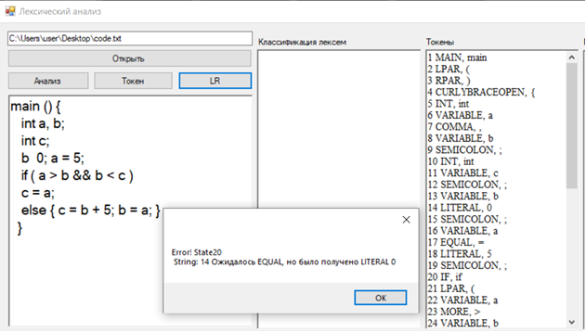
Демонстрация работы программы
Обнаружение ошибки синтаксическим анализатором

Slide 18
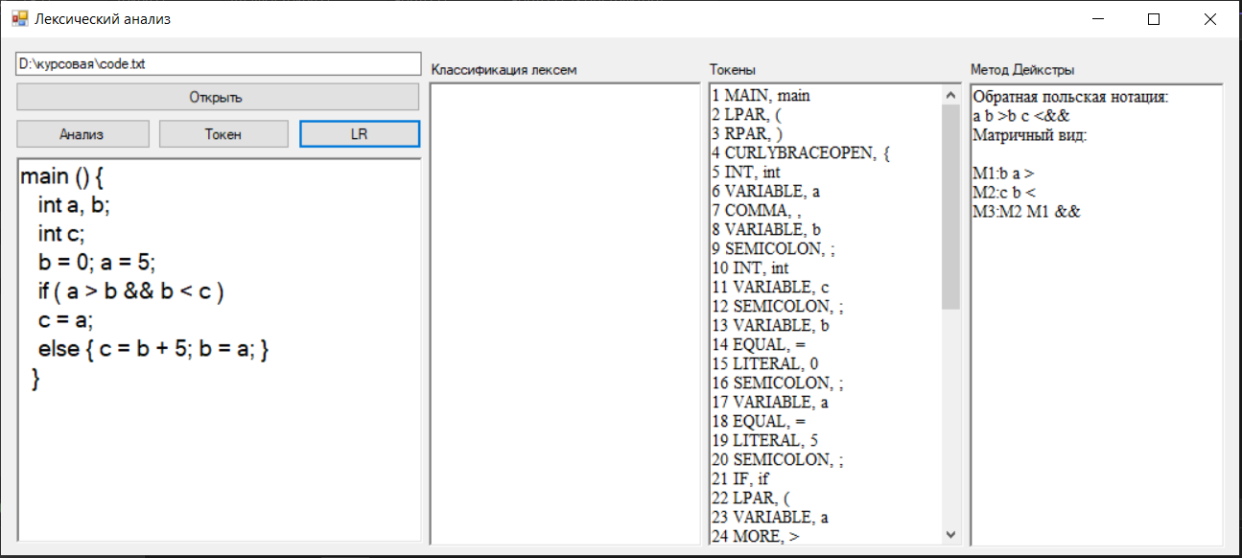
Демонстрация работы программы
Результат успешного выполнения разбора кода синтаксическим анализатором

Slide 19
Заключение
В результате работы создан транслятор программы на подмножестве языка С. Данная программа может выполнять лексический, синтаксический анализы, а также разбор сложного логического выражения.
Для синтаксического разбора был использован метод LR(k)-грамматик. Для разбора сложного арифметического выражения использован метод Дейкстры.
В ходе работы была составлена грамматика подмножества языка С, реализованы методы лексического и синтаксического разбора полученного кода, а также выполнено тестирование программы.
Для более подробного ознакомления с приложением можно воспользоваться ссылкой на репозиторий данного проекта:
https://github.com/plkkz/TranslyatorC
Подводя итоги, можно считать, что разработанный транслятор соответствует требованиям технического задания.

